Slide 1
муниципальное бюджетное общеобразовательное учреждение средняя общеобразовательная школа с. Пасегово Кирово-Чепецкого района Кировской области
Из истории школы

Slide 2
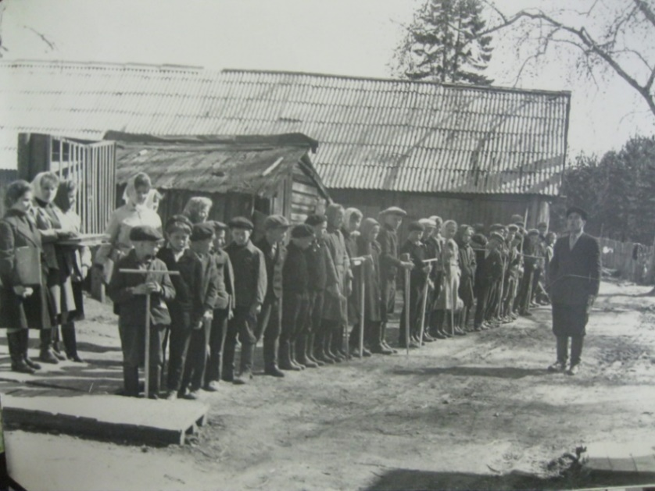
Школа в селе появилась более ста лет назад при Знаменской церкви, где обучалось 11 человек. На протяжении 10 лет в школе учились только мальчики, потом стали учиться и девочки. Законодателем являлся священник Георгий Николаевич Бехтерев. Первым наставником был священник Дмитрий Юмин. Обязательным в школе было учение грамоте, арифметике и церковное пение. Интересный факт! В то время все директора школы были священники!

Slide 3
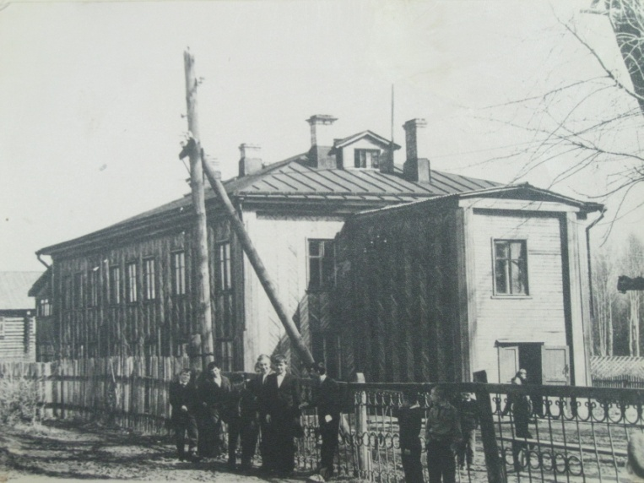
Через 37 лет после открытия к школе пристроили помещение для ночлега детей, а позже и столовую, чтобы дети, которые живут далеко, могли ночевать и питаться горячей пищей, а не только черным хлебом и холодными закусками.
В 1908 году, 108 лет назад, было построено новое здание для земского училища, которое сохранилось до наших дней. С этой даты идет отсчет возраста нашей школы

Slide 4
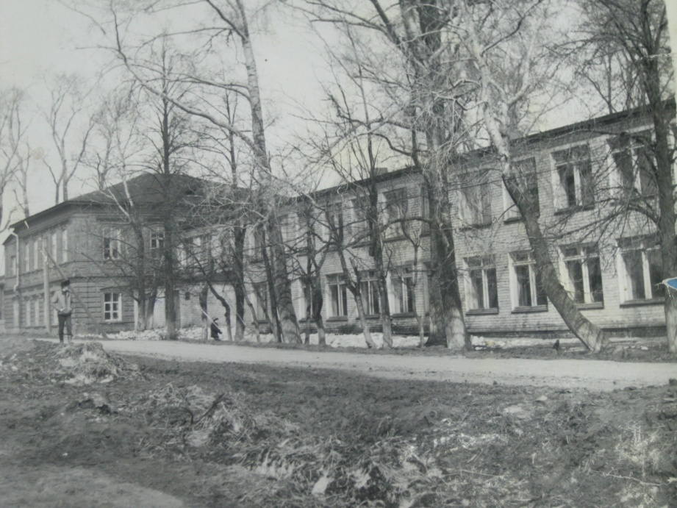
В годы Великой Отечественной войны в здании школы был размещен Ленинградский интернат, а школа переведена в здание сельского совета.
В 1975 году, 42 года назад, был пущен пристрой к школе на 350 мест.
С 1935 года школа становится семилетней, с 1960 – восьмилетней.
А с 1968 года и по сей день - средняя общеобразовательная школа
На всем протяжении существовании школы она закрывалась два раза:
из-за малого количества учащихся;
из-за эпидемии тифа

Slide 5
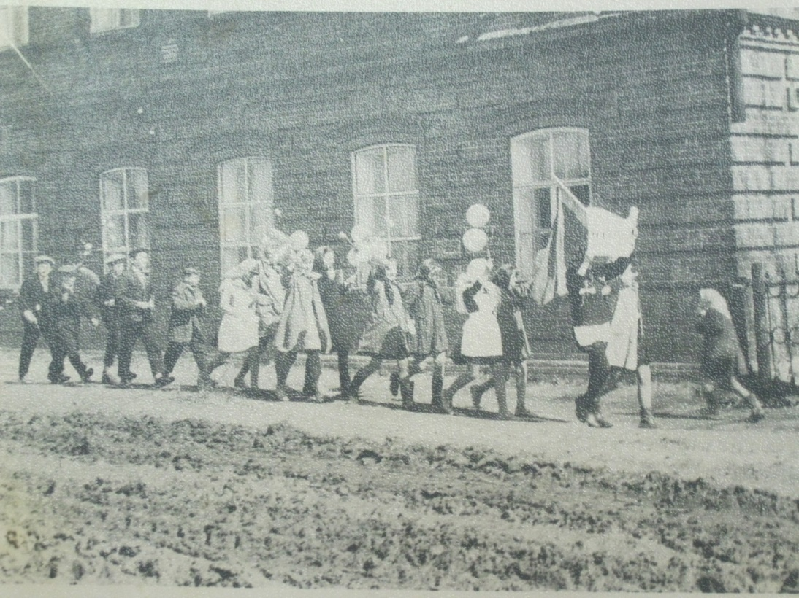
По страницам школьных альбомов

Slide 6
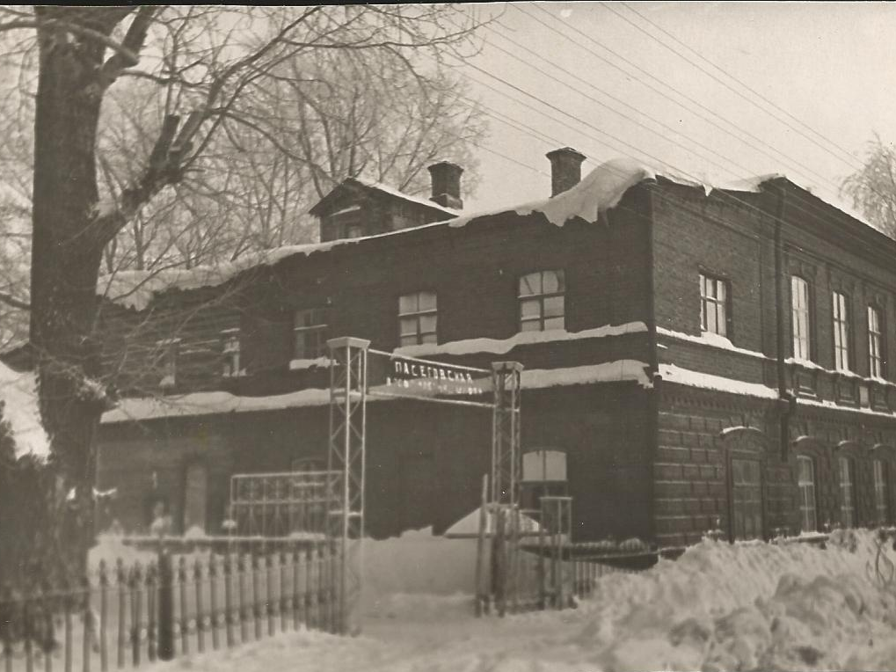

Slide 7
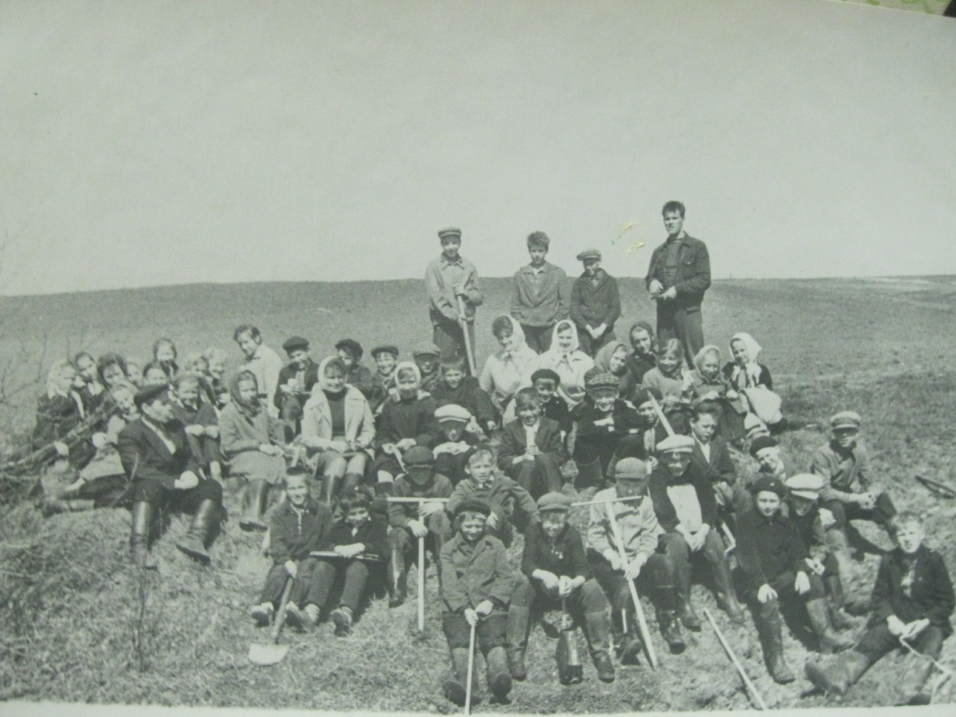

Slide 8
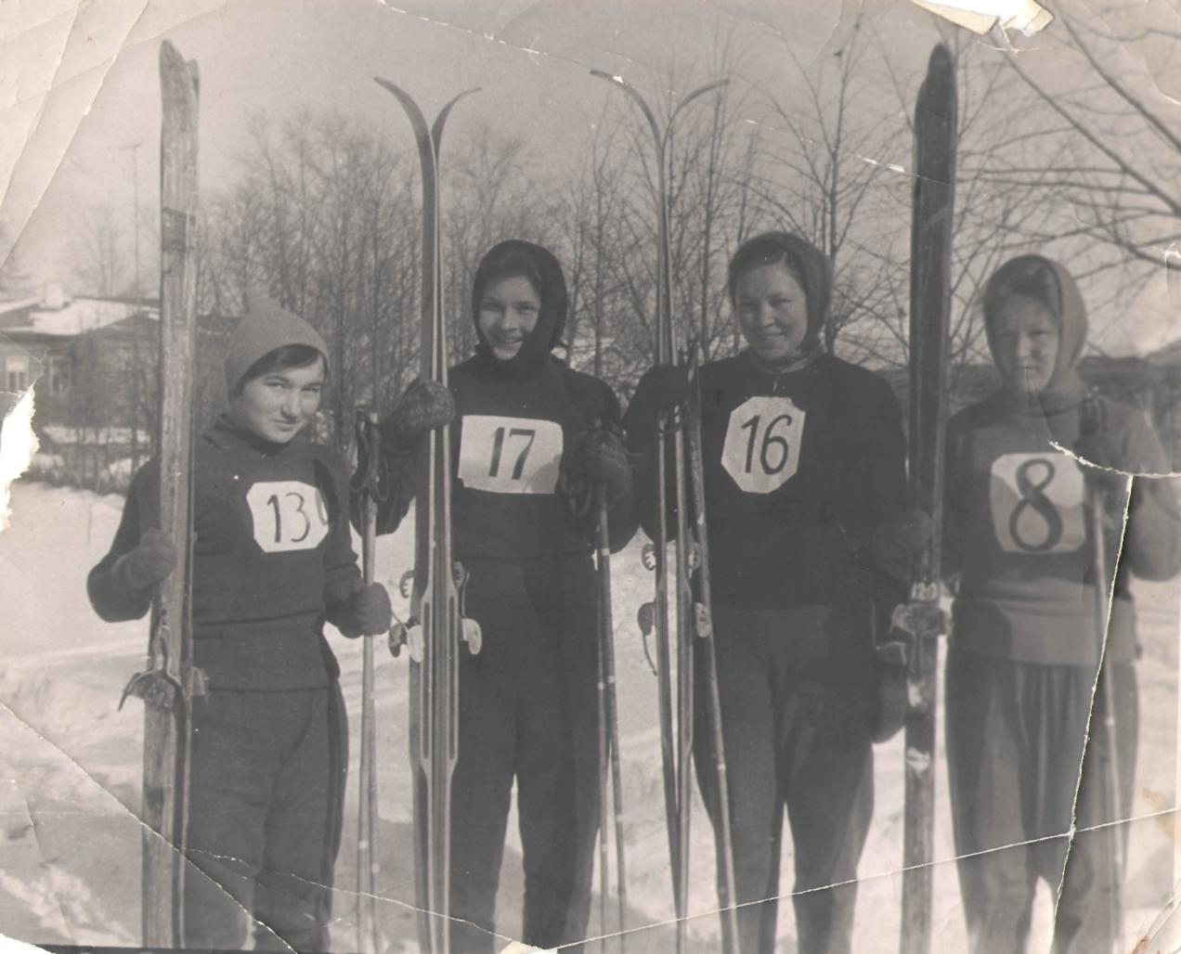

Slide 9
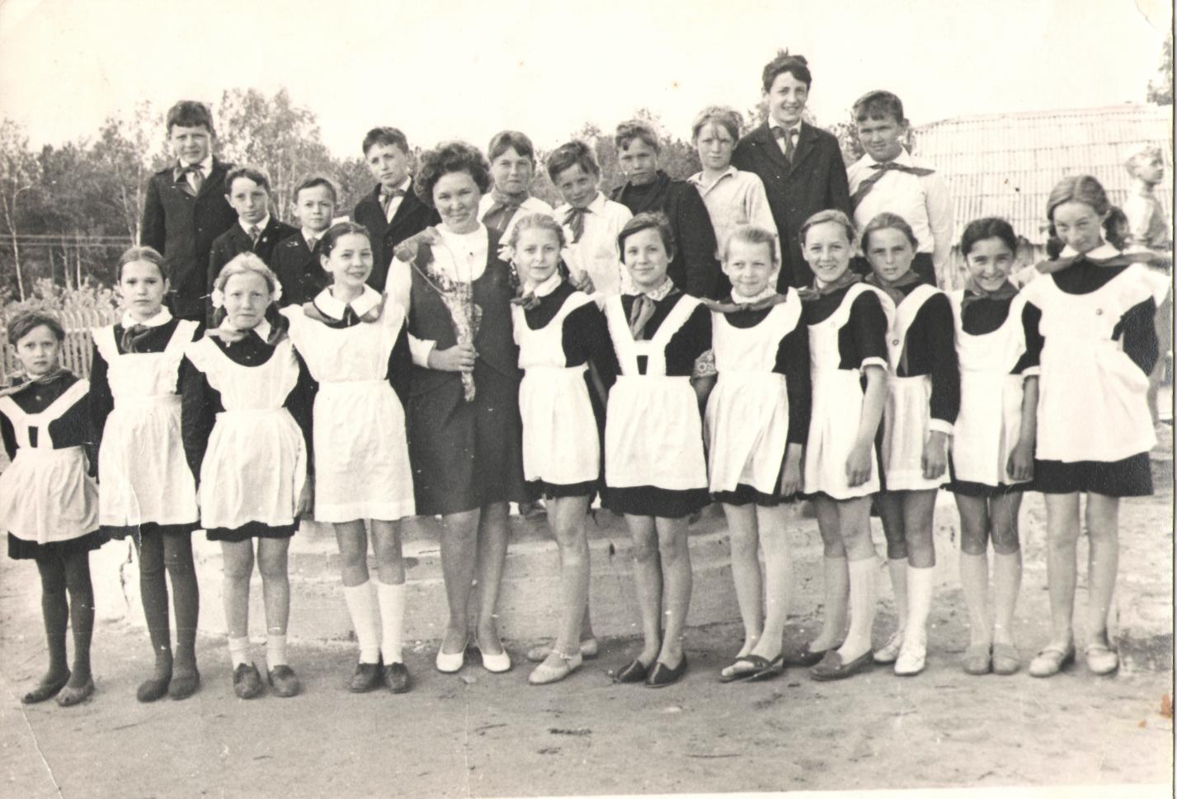

Slide 10
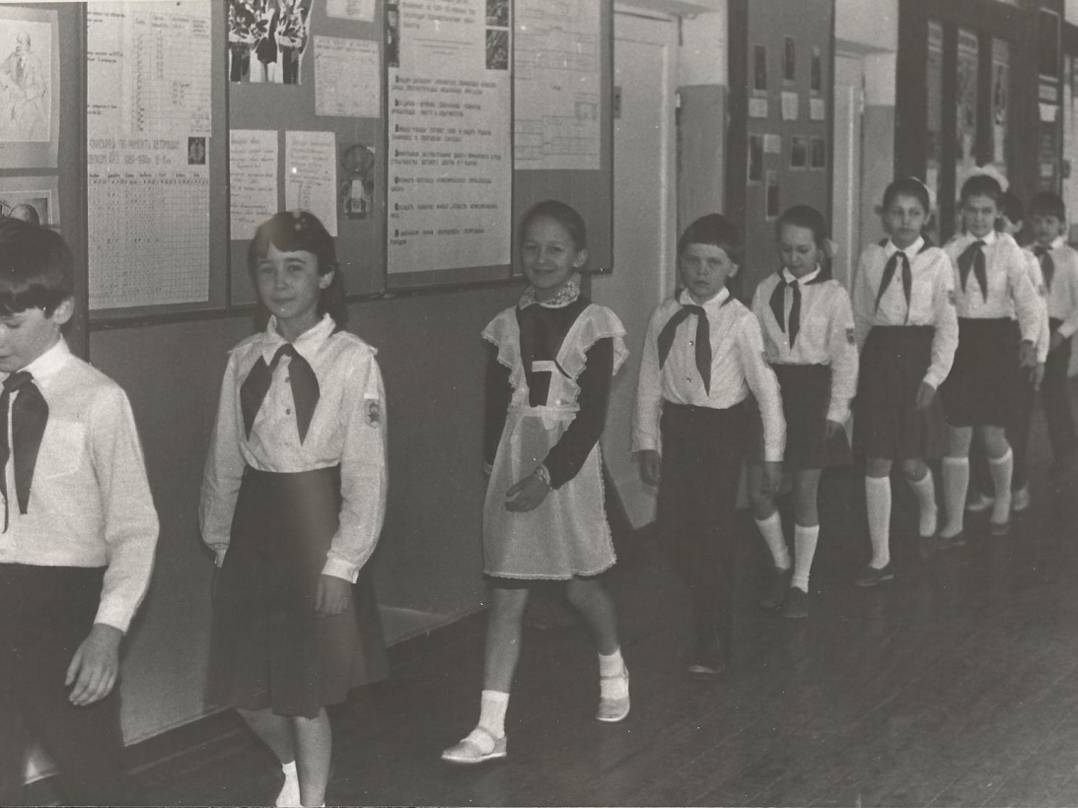

Slide 11
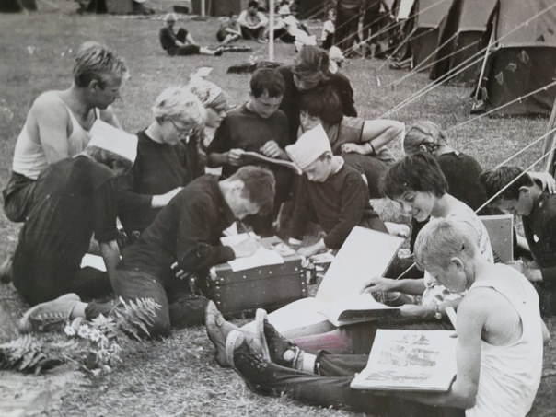

Slide 12
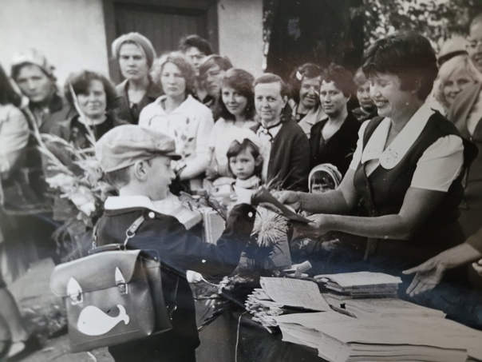

Slide 13
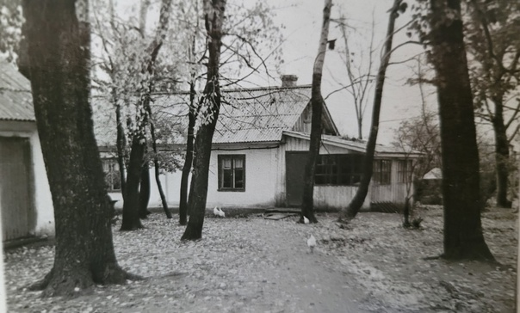

Slide 14
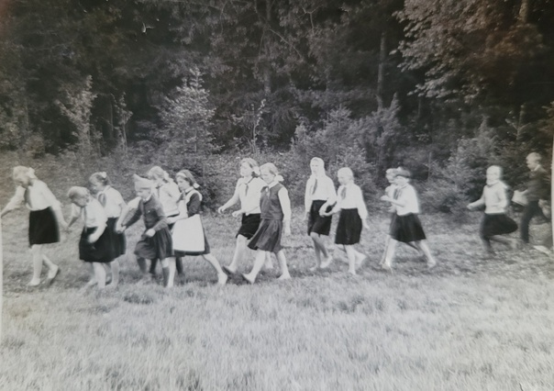

Slide 15
Школьные коллективы

Slide 16
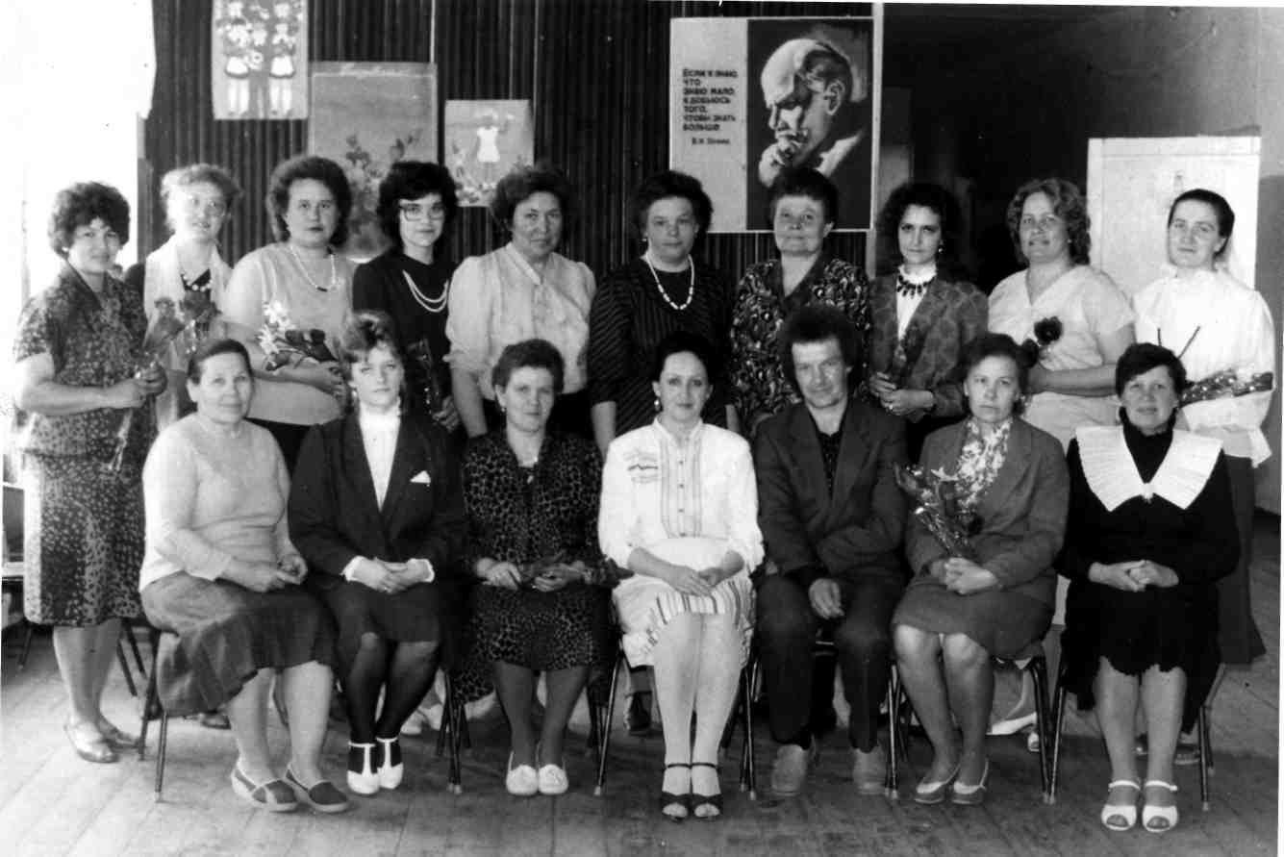

Slide 17
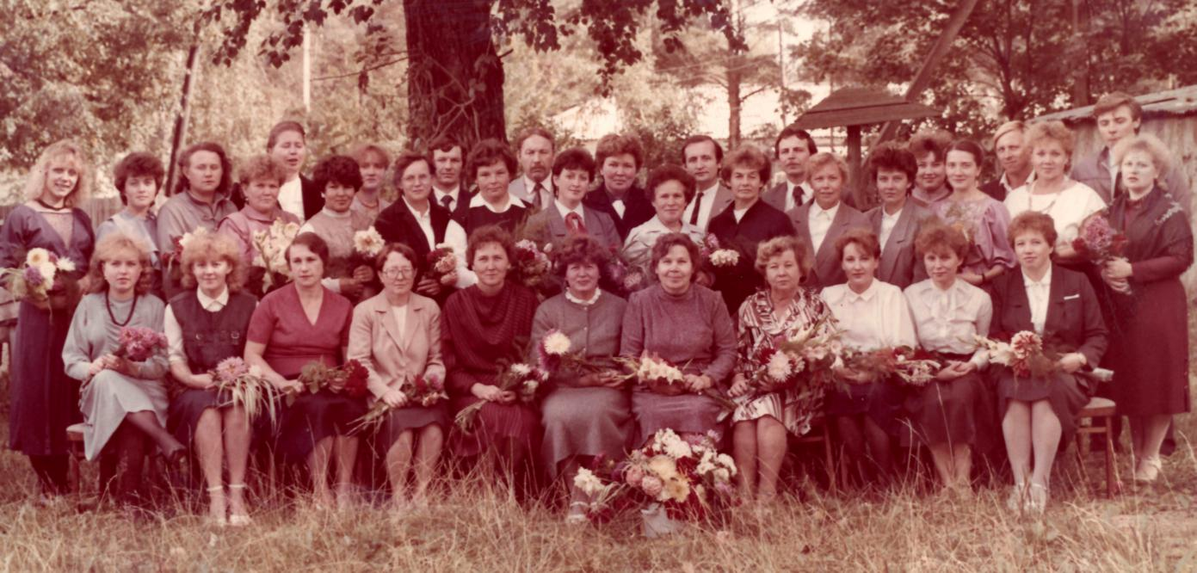

Slide 18
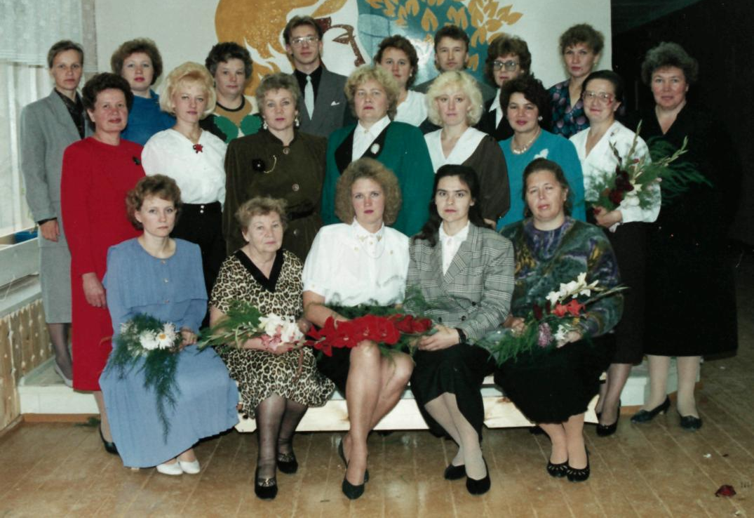

Slide 19
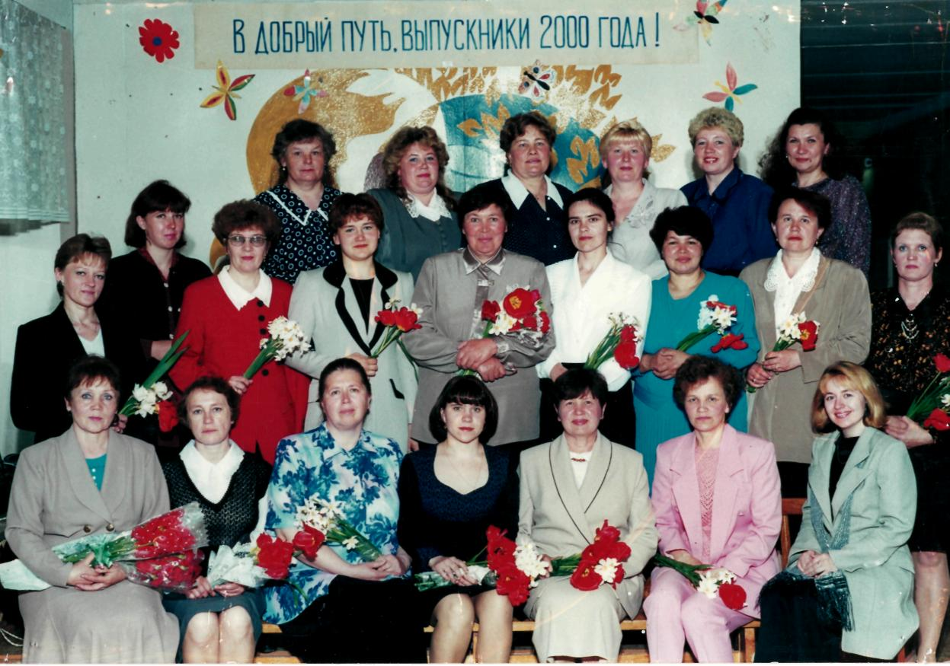

Slide 20
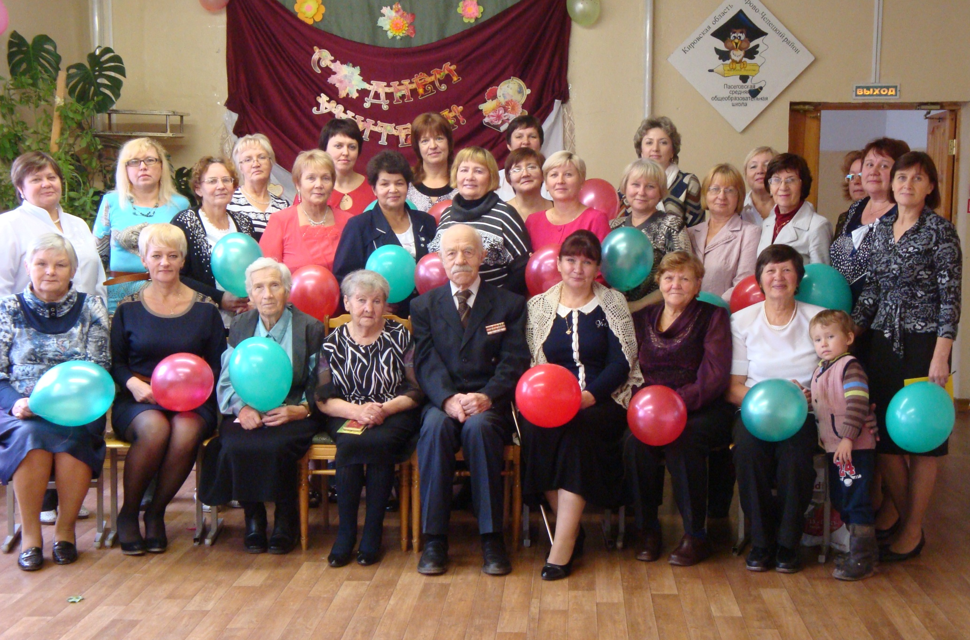

Slide 21
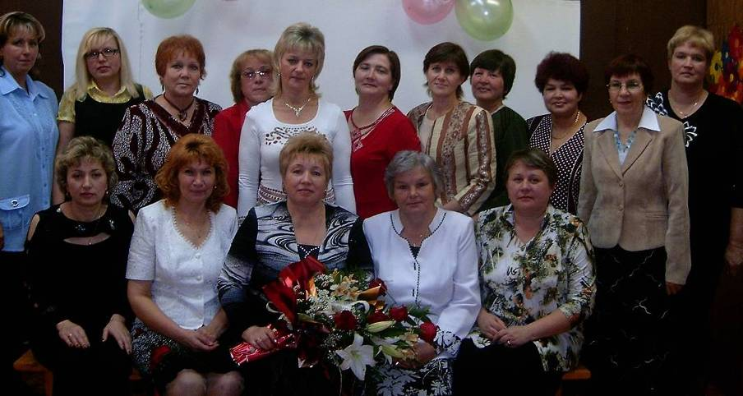

Slide 22
Память о вас в наших сердцах…

Slide 23
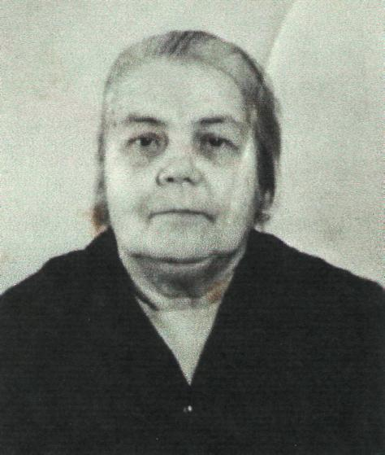
Учитель
начальных классов
Анисимова Вера Ивановна

Slide 24
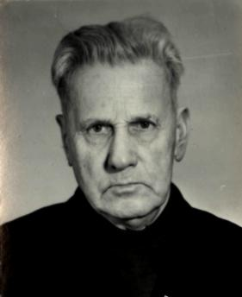
Директор школы
Анисимов Николай Петрович

Slide 25
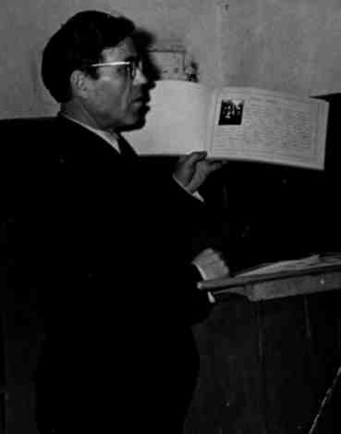
Директор школы
Костров Борис Васильевич

Slide 26
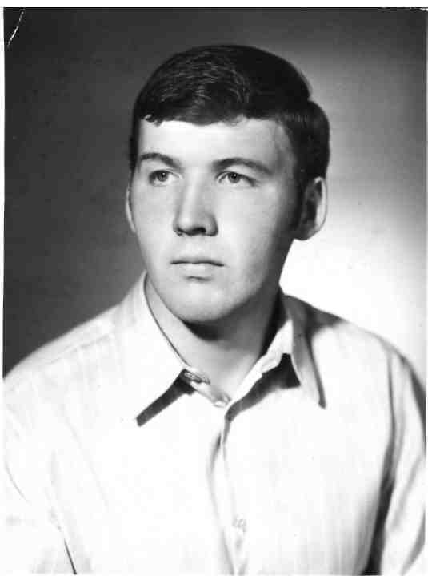
Учитель истории и
начальной
военной подготовки
Верхотуров Михаил Михайлович

Slide 27
Старшая
пионерская
вожатая школы
Гужавина Галина Михайловна

Slide 28
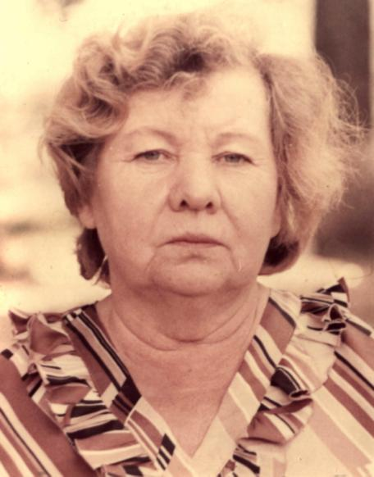
Директор школы
Грухина Вера Степановна

Slide 29
Учитель английского
и немецкого языка
Грязев Вадим Викторович

Slide 30
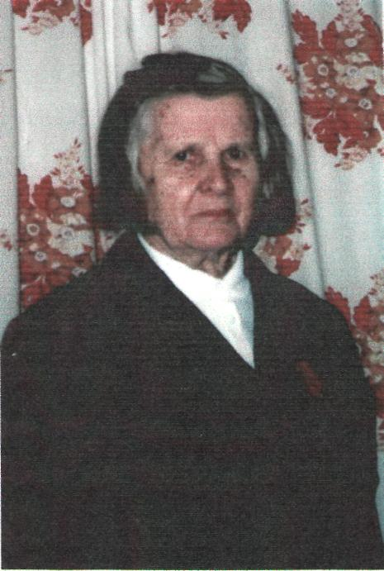
Учитель
начальных классов
Кокорина Валентина Александровна

Slide 31
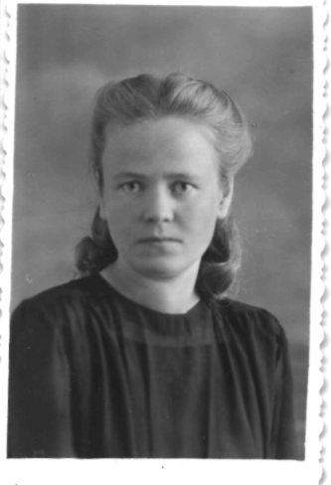
Учитель
начальных классов
Ярыгина Тамара Михайловна

Slide 32
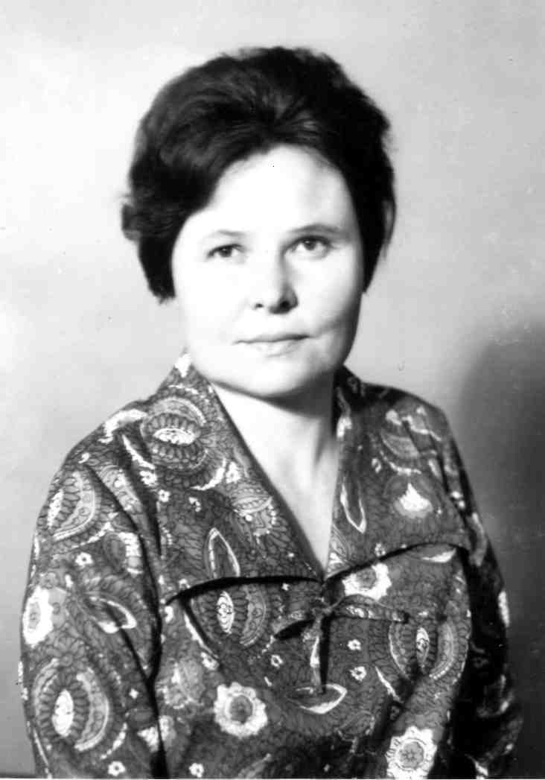
Учитель истории
Иванова Таисия Григорьевна

Slide 33
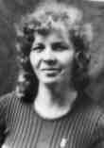
Учитель истории
Романенко Наталья Максимовна

Slide 34
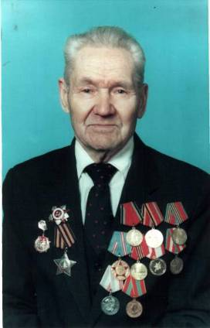
Учитель рисования и технологии
Кокорин Иван Федорович

Slide 35
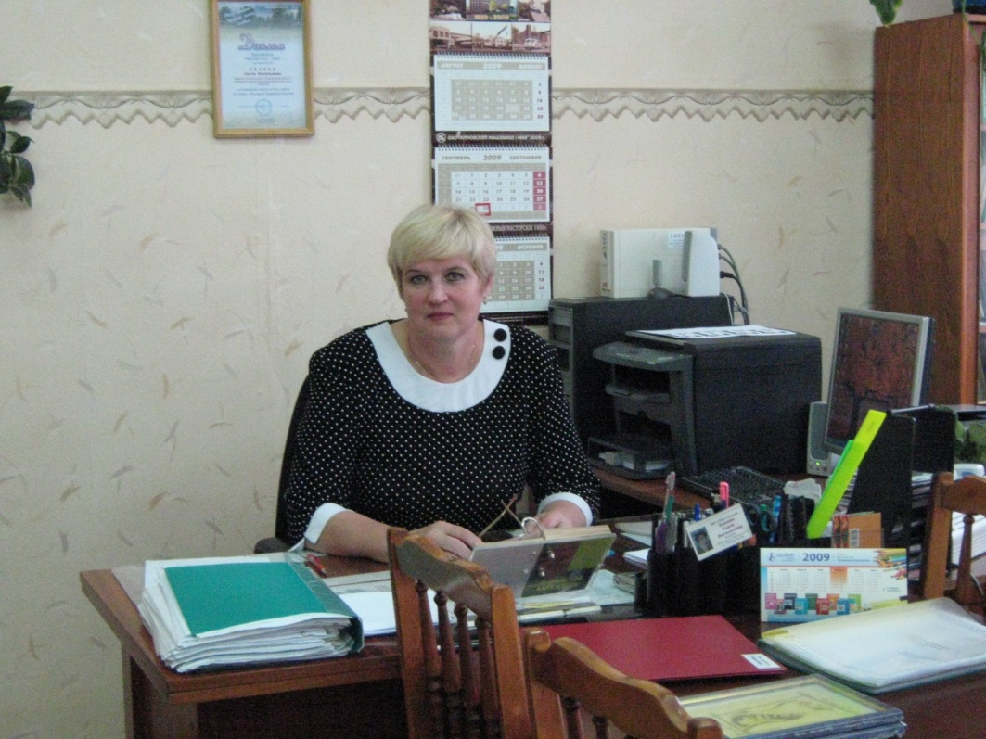
Директор школы
Лапина Ольга Васильевна

Slide 36
Учитель
русского языка и
литературы
Драчкова Валерия Леонидовна

Slide 37
Учитель биологии и
технологии
Дурсенева Мария Павловна

Slide 38
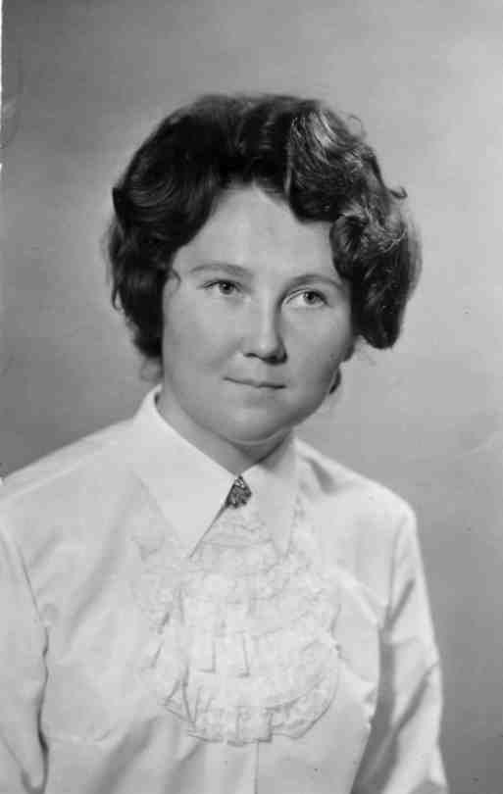
Учитель
начальных классов
Матюнина Галина Аркадьевна

Slide 39
Учитель
физкультуры
Мосеев Владимир Николаевич

Slide 40
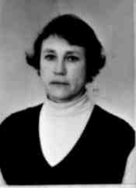
Учитель
начальных классов
Шустова Галина Васильевна

Slide 41
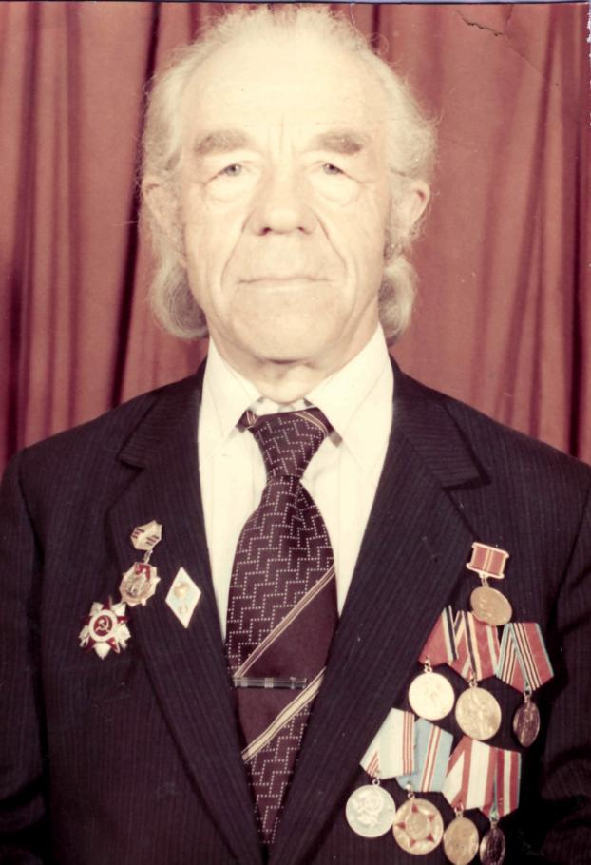
Учитель географии
Толмачев Леонид Иванович

Slide 42
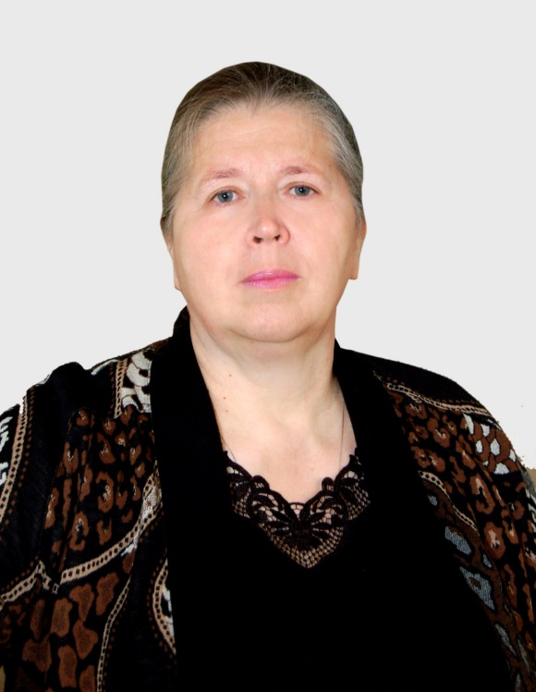
Учитель физики
Шевнина Надежда Александровна

Slide 43
Учитель
начальных классов
Михеева Валентина Михайловна

Slide 44
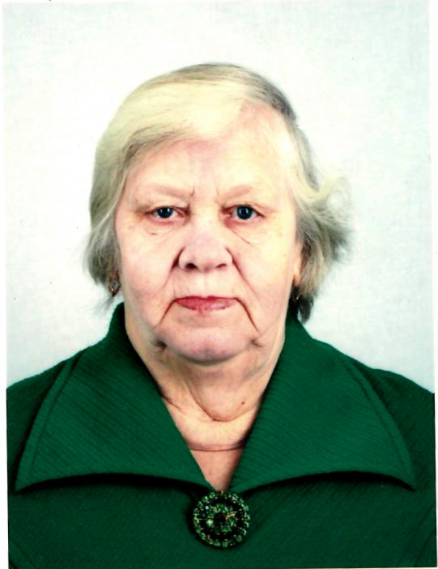
Педагог-библиотекарь
Созонова Александра Яковлевна

Slide 45
Учитель
начальных классов
Гвоздева Людмила Евгеньевна

Slide 46
В школе
Борис Ручьёв
Приветлив светлый старый дом, Резьбой узорной блещут окна. И у крылечка под дождем Ветвистые березы мокнут. Любовно выгнулось крыльцо, Склонившись ласково на колья, Он так уютен на лицо — Дом под названьем милым — «школа». Встречает тихим скрипом дверь, Как прежде матерински, крепко встречала школьником, — теперь Вхожу я взрослым человеком. Знакомый узкий коридор. И скрип знакомой половицы, По-новому лаская взор, Сплелися на стене в узор Колосья дымчатой пшеницы…

